Slide 1
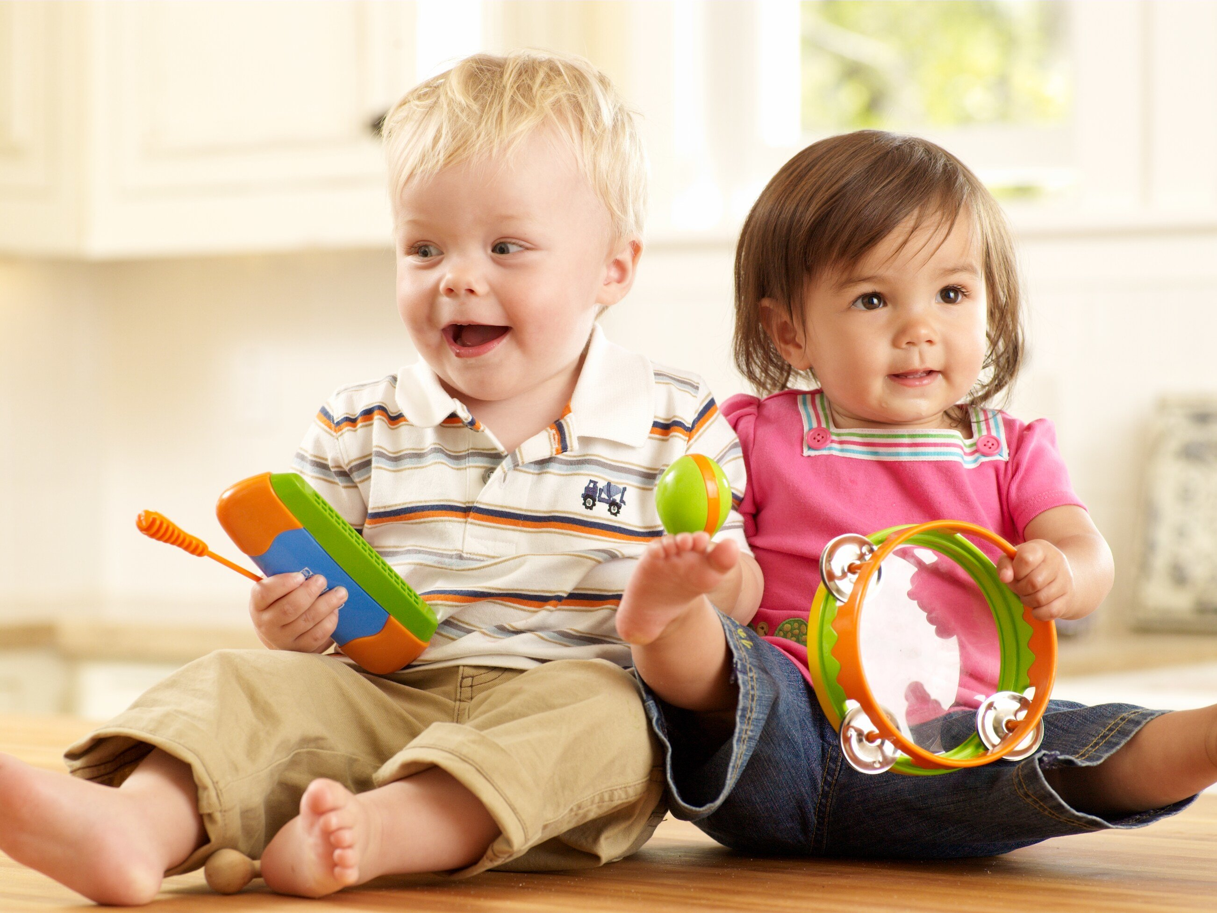
Роль музыкально –ритмических занятий
в диагностике детей раннего возраста
с нарушением слуха
Мелехина В.С
Учитель- дефектолог
МБДОУ № 160 «Крошка Енот»

Slide 2
Музыка и дети раннего возраста с кохлеарными имплантами
Музыкальные игры/занятия способствуют развитию не только музыкальных способностей ребенка, но и его общему развитию. В процессе этих занятий у ребенка улучшаются учебные и коммуникативные навыки, совершенствуются слуховое восприятие, словарный запас и устная речь, мелкая и крупная моторика, социальное и эмоциональное развитие. Во время совместных музыкальных игр ребенок также учится взаимодействовать.

Slide 3
Развитие навыков путем музыкально- ритмических занятий:
Навыки общения
Развитие слухового восприятия
Развитие словарного запаса и устной речи
Моторные навыки
Социальное и эмоциональное развитие

Slide 4
Работа в процессе занятий на консультпункте:
Использование «речи, обращенной к ребенку»
Изучение звуков
Игры, в которых звуки ассоциируются с движениями
Обнаружение начала и окончания звучания музыки
Реакции на темп и громкость
Игры с ритмичными звуками
Слушание и игра на ударных инструментах
Пение песен с движениями

Slide 5
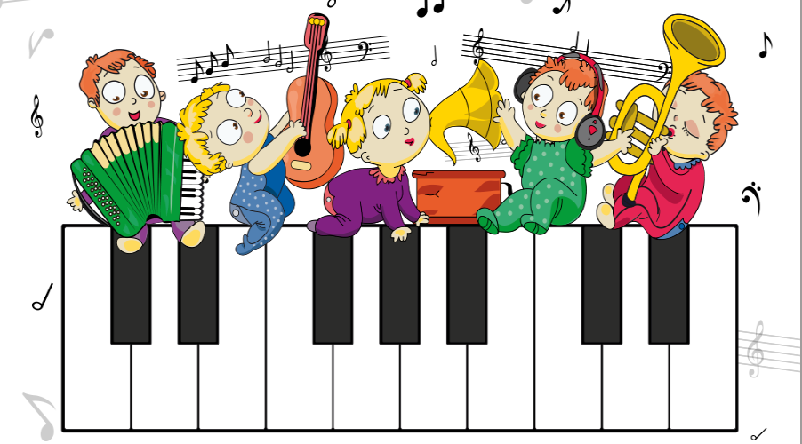
Диагностика в работе дефектолога в рамках консульт пункта
Шкала оценки.

Slide 6
СПАСИБО ЗА ВНИМАНИЕ!

